Slide 1

“双新”背景下复习备考的现代性
西北工业大学附属中学 刘建荣

Slide 2
什么是现代性？
现代性是指启蒙时代以来的"新的"世界体系生成的时代。一种持续进步的、合目的性的、不可逆转的发展的时间观念。
"它（现代性）体现未来已经开始的信念。这是一个为未来而生存的时代，一个向未来的'新'敞开的时代。这种进化的、进步的、不可逆转的时间观为人们提供一个看待历史与现实的方式，而且也把人们自己的生存与奋斗的意义统统纳入这个时间的轨道、时代的位置和未来的目标之中。”
——清华大学首批文科资深教授汪晖

Slide 3
什么是现代性？
"人的现代观随着信念的不同而发生了变化。此信念由科学促成，它相信知识无限进步、社会和改良无限发展。"
——"现代性"最权威的理论家尤尔根·哈贝马斯

Slide 4
如何提高历史学科复习备考的现代性？
一、深度学习——研
二、教学设计——教
三、四层四化——学
四、原创命题——考

Slide 5
一、深度学习——研
案例：“四史”背景下的五四新文化运动
从历史事件的联系、脉络角度，五四新文化运动对中国共产党的建立的作用：
（一）对封建主义旧思想、旧文化、旧礼教的扫荡式批判为人们接受马克思主义做了重要准备。 （二）为中国共产党的建立做了思想上和干部上的准备。 ——金冲及《生死关头——中国共产党的道路抉择》第31-33页

Slide 6
“五四时期”中国社会思想界的“三次论战”
“五四时期”，中国社会思想界先后发生了“三次论战”，即早期马克思主义者分别与资产阶级改良主义者的“问题与主义”之争、与基尔特社会主义者的“社会主义论战”，以及与无政府主义者之间的论战。“三次论战”是马克思主义传入中国所遇到的第一次思想碰撞，是马克思主义的科学性和真理性在中国舞台上的首场展示，也是马克思主义在众多的社会思潮中最终脱颖而出的前奏曲。
——赵建华《启蒙下的抉择——试论五四时期“三次论战”的历史意义》

Slide 7
第一次：“问题与主义”论战——中国需不需要马克思主义
“五四运动”后，以马 克思主义为指导的“根本改造”的影响日益高涨。 这不仅使统治者采取强硬手段查禁“过激主义”， 而且也引起了资产阶级改良派代表胡适的反对， 由此导致了马克思主义与反马克思主义的第一次论战。此次论战的核心是中国需不需要马克思主义。胡适认为，中国不需要马克思主义，并 于 1919 年 7月 20 日在《每周评论》第 31 号上发表 了《多研究些问题，少谈些“主义”》一文。
论争主要围绕两个问题进行
一是要不要以马克思主义理论作指导。
二是中国社会问题要不要以革命手 段实行“根本解决”的问题。

Slide 8
第二次：社会主义论战——中国走社会主义道路还是走资本主义道路
以张东荪、梁启超为代表的基尔特社会主义者认为，中国经济落后，缺少真正的劳动者，不会发生劳农革命，也就绝不可能建设劳动阶级的国家。他们认为，救中国只有一条路，那就是依靠“绅商阶级”来振兴实业，发展资本主义。对此，以陈独秀、李大钊、李达、蔡和森等为代表的早期马克思主义者纷纷发表文章，批驳上述反对社会主义的言论。认为要解决中国社会问题，应该通过劳农主义的直接行动来达到社会革命的目的。
社会主义之争主要围绕两个问题
一是中国社会发展的方向是资本主义还是社会主义。
二是解决中国社会问题的方法是采取革命手段还是改良主义手段的问题。

Slide 9
（2018·新课标全国Ⅰ卷高考·29）五四运动后，出现了社会主义是否合适中国国情的争论，有人反对走俄国式的道路，认为救中国只有一条路，就是“增加富力”，发展实业；还有人主张“采用劳农主义的直接行动，达到社会革命的目的”。这场争论( )
A．确定了新民主主义革命的道路
B．使思想界认清了欧美的社会制度
C．在思想上为中国共产党的成立准备了条件
D．消除了知识分子在救亡图存方式上的分歧

Slide 10
第三次——马克思主义与无政府主义的论战——国家学说之争
无政府主义是一种小资产阶级的社会政治思潮。 它的口号是：个人至上，个人万能，反对一切国家、一切强权政治。 五 四时期宣传无政府主义的思潮比较盛行，主要代表人物是北大学生黄凌霜、区声白等。 1919 年 9 月，黄凌霜发表了《马克思学说的批判》，反对无产阶级专政和社会主义分配原则。
马克思主义与无政府主义的争论围绕三个问题展开
一是关于无产阶级专政的国家说问题。
二是关于自由问题。
三是关于生产和分配问题。

Slide 11
第三次——马克思主义与无政府主义的论战——国家学说之争
这次论战，以陈独秀为代表的马克思主义者集中批判了无政府主义笼统地将国家政权与罪恶相等同的观点、“绝对自由”的观点及社会分配绝对平均主义的观点。马克思主义者对无政府主义的批判，核心就是强调无产阶级必须牢牢地掌握自己的政权，指出在实现共产主义之前，无产阶级专政是最后消灭阶级、实现共产主义的必经阶段。正是在这场论战中，马克思主义进一步确立起其在中国社会思潮中的主流地位，从而担负起指导中国革命的历史责任。

Slide 12
（原创命题）五四运动后，出现了社会主义是否合适中国国情的争论，有人主张个人至上，个人万能，反对一切国家、一切强权政治；也有人反对笼统地将国家政权与罪恶相等同的观点、“绝对自由”的观点及社会分配绝对平均主义的观点。这场争论( ) A．确定了新民主主义革命道路 B．抨击了北洋军阀政府的腐败
C．在思想上为中国共产党的成立准备了条件 D．消除了知识分子在救亡图存方式上的分歧

Slide 13
（原创命题）．阅读材料，完成下列要求。（12分） “研究中国共产党的历史，还应该把党成立以前的辛亥革命和五四运动的材料研究一下。不然就不明了历史的发展。” ——毛泽东《如何研究中共党史》 根据材料并结合所学知识，就材料整体或其中任意一点拟定一个论题，并予以阐述。（要求：论题明确，持论有据，论证充分，表达清晰。）

Slide 14
示例二 论题：五四运动为中国共产党的建立准备了重要的历史条件 阐述：从历史事件的联系、脉络角度来看，五四运动对中国共产党的建立意义重大。五四运动是一场以先进青年知识分子为先锋、广大人民群众参加的彻底反帝反封建的伟大爱国革命运动，是一场中国人民为拯救民族危亡、捍卫民族尊严、凝聚民族力量而掀起的伟大社会革命运动，是一场传播新思想新文化新知识的伟大思想启蒙运动和新文化运动。五四运动对封建主义旧思想、旧文化、旧礼教的扫荡式批判为人们接受马克思主义做了重要准备；五四运动时期工人阶级开始作为独立的政治力量登上历史舞台，为中国共产党的成立准备了阶级条件；五四运动推动了中国社会进步，促进了马克思主义在中国的传播，促进了马克思主义同中国工人运动的结合，为中国共产党成立做了思想上、干部上的准备，为新的革命力量、革命文化、革命斗争登上历史舞台创造了条件。 综上，历史不是孤立的，它是有一定的发展逻辑和规律的。五四运动发生在中国共产党成立前夕，对党的成立和发展产生了深刻影响。

Slide 15


二、教学设计——教
“双新”背景下如何设计教学？

Slide 16
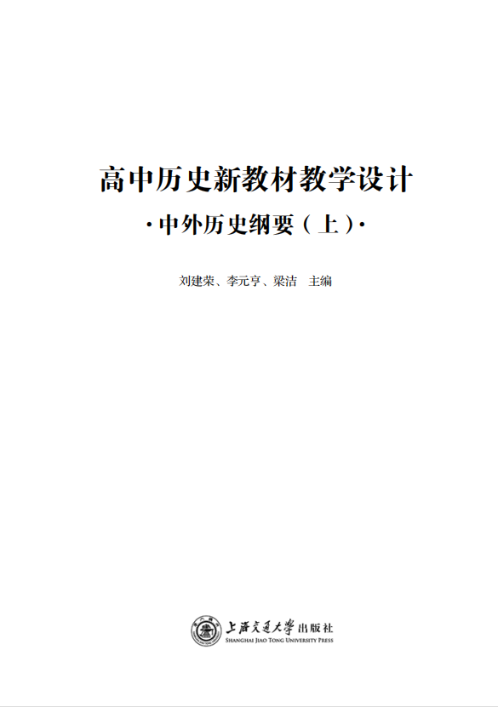
二、教学设计——教

Slide 17
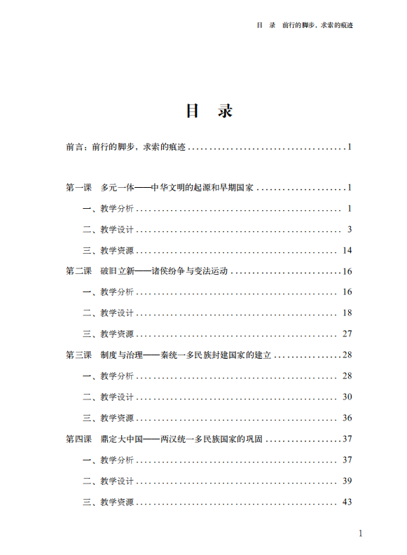
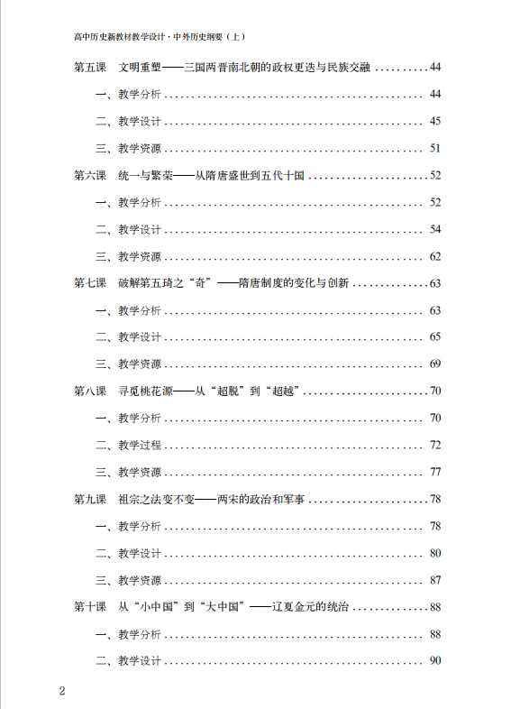

Slide 18
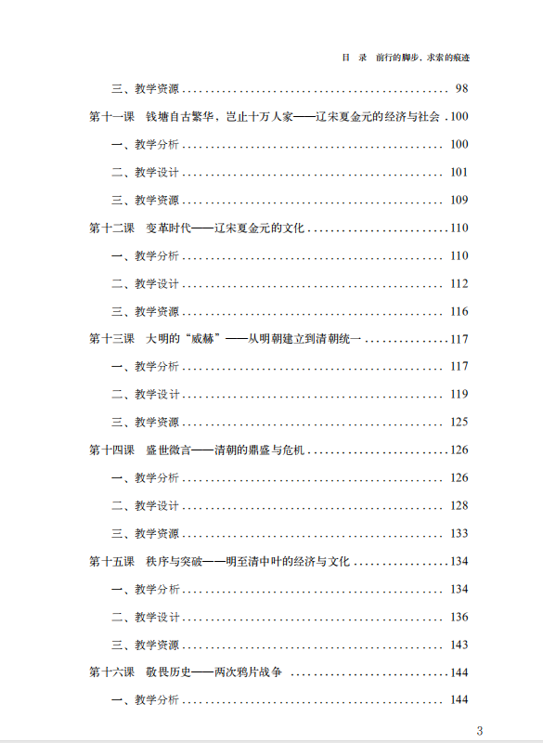
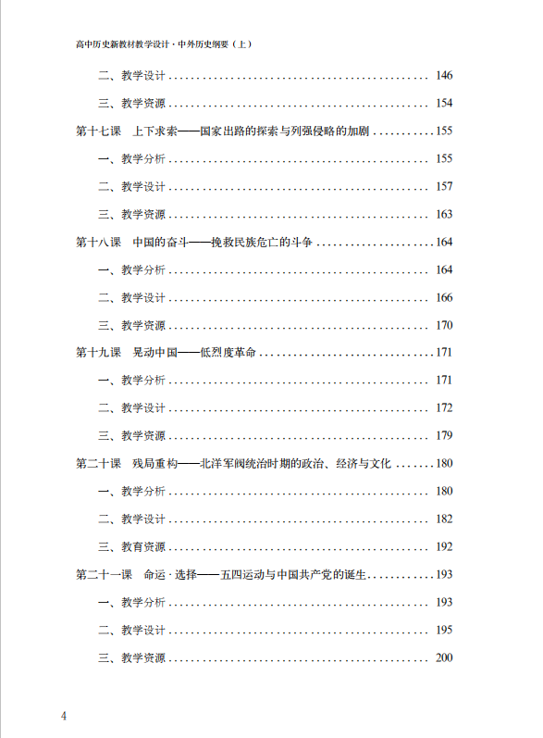

Slide 19
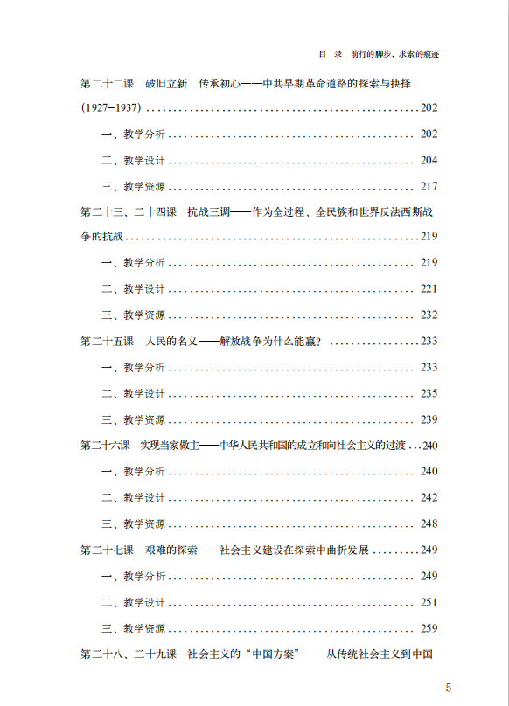
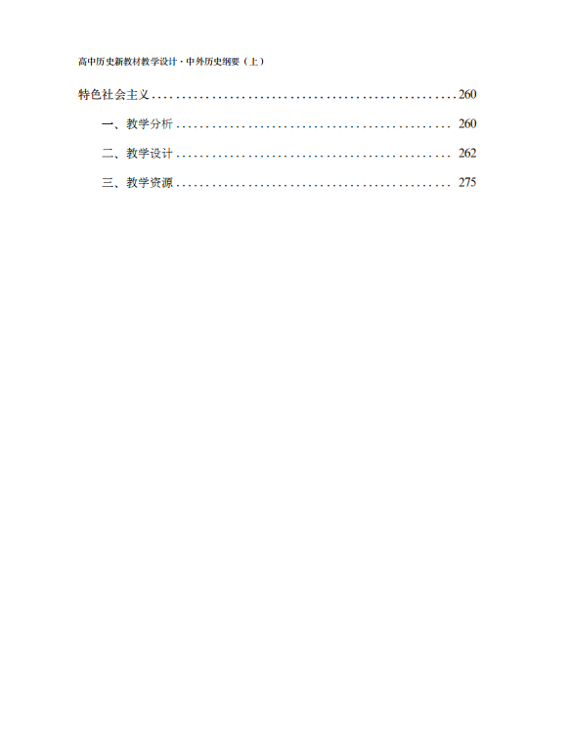

Slide 20
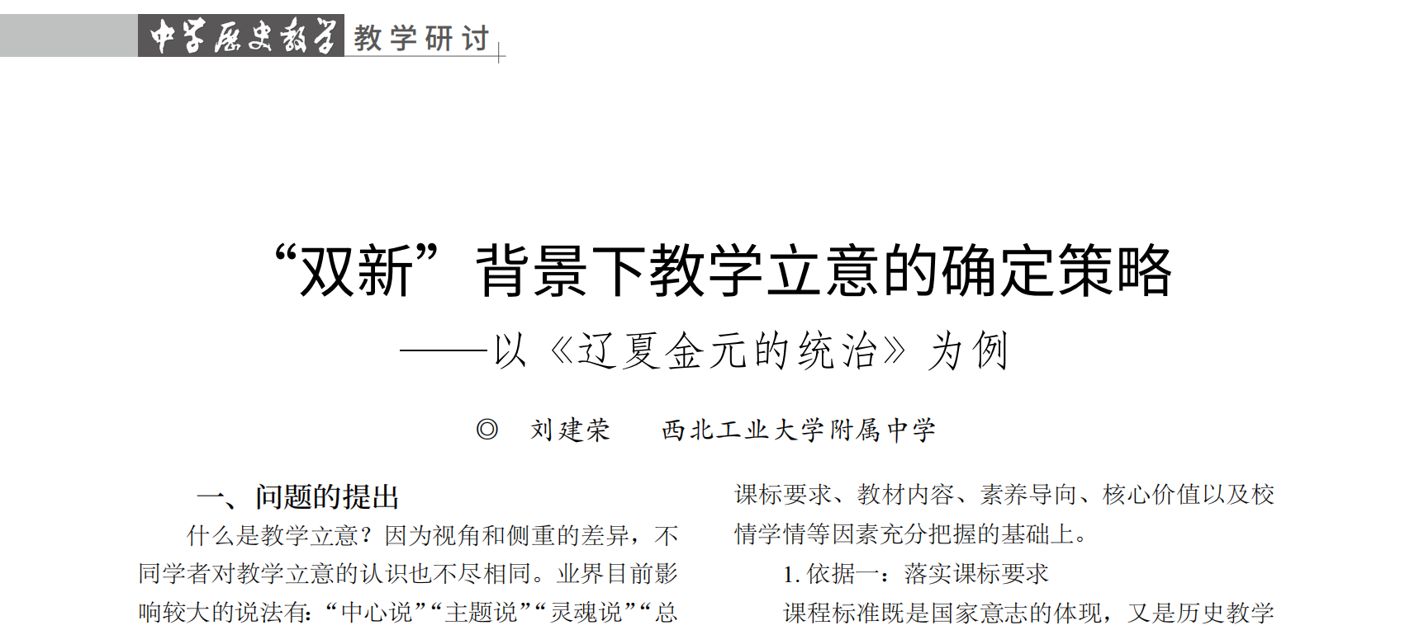

Slide 21
“双新”背景下如何设计教学？——九个主张
1、要有理论意识——科学、贯通
2、要有学科意识——素养、价值
3、要有概念意识——核心、酶化
4、要有视野意识——开阔、多元
5、要有整合意识——魂构、创意
6、要有时代意识——时尚、创新
7、要有生本意识——细节、兴趣
8、要有问题意识——探究、开放
9、要有思维意识——逻辑、结构

Slide 22
二、新教材背景下如何设计教学？
九个主张 三个层次
学科角度（理论、学科、概念）
教师角度（视野、整合、时代）
学生角度（生本、问题、思维）

Slide 23

《中外历史纲要（上）》第十单元
社会主义的“中国方案”
——从传统社会主义到中国特色社会主义
西北工业大学附属中学 刘建荣

Slide 24
教学资源
1.萧冬连:《筚路维艰：中国社会主义路径的五次选择》,社会科学文献出版社，2014年。
2.萧冬连：《探路之役：1978—1992年的中国经济改革》， 社会科学文献出版社，2019年。
3.林毅夫：《中国经济专题（第二版）》，北京大学出版社，2018年。
4.张五常：《中国的经济制度》，中信出版社，2012年。
5.吴晓波：《历代经济变革得失》，浙江大学出版社，2013年。
6.周其仁：《改革的逻辑》，中信出版社，2013年。
7.陈秉安：《大逃港——中国改革开放的催生针》，广东人民出版社，2010年
8.中共中央宣传部理论局：《世界社会主义五百年》，学习出版社、党建读物出版社，2014年。
9.吴敬琏：《中国经济改革进程》，中国大百科全书出版社，2018年。
10.温铁军：《八次危机——中国的真实经验》，东方出版社，2013年。

Slide 25
社会主义的“中国方案”
——从传统社会主义到中国特色社会主义
一、改革开放的背景与推动力量
二、改革开放的启动与路径选择
三、改革开放的特点与成功经验

Slide 26
（原创命题）.20世纪70年代末，党和国家领导人频繁大规模出国考察学习，特别是在1978年形成了第一次出国考察学习潮（见表1） 表1 ： 1978年第一次出国考察潮
时间 | 代表团团长 | 出访目的地
1978年3月－4月 | 李一氓 | 南斯拉夫、罗马尼亚
1978年3月－4月 | 林乎加 | 日本
1978年5月－6月 | 谷牧 | 西欧五国（法国、瑞士、比利时、丹麦、西德）
1978年1月－1979年2月 | 邓小平 | 缅甸、尼泊尔、朝鲜、日本、泰国、马来西亚、新加坡和美国
B
这次出国考察学习潮( ) A.引发了真理标准问题的大讨论 B.极大推动了伟大的历史性转折
C.直接诱导了农村经济体制改革 D.建立了社会主义市场经济体制

Slide 27
（2020年·新课标全国卷Ⅱ·31）1978年底，中央工作会议上印发了《战后日本、西德、法国经济是怎样迅速发展起来的》以及新加坡、韩国等经济发展情况的材料，主要是为了讨论（ ） A．增强国营企业活力 B．积极利用外资和先进技术
C．建立市场经济体制 D．调整优先发展重工业战略
B

Slide 28
（2020年·天津卷·8）1978年，安徽小岗村18户农民率先包干到户。此后，四川、贵州、甘肃等地的包产到户也在摸索中发展。1980年9月，中共中央发出通知指出，一些地区的群众要求包产到户，“应当支持群众的要求，可以包产到户，也可以包干到户，并在一个较长的时间内保持稳定”。这反映了党和国家（ ） A．决定实行农村多元化经济所有制 B．尝试建立社会主义市场经济体制 C．顺应并肯定了群众的要求与探索 D．引导全国各地农民走向共同富裕
（2015·海南高考·23）1956年，浙江温州有合作社曾实行包产到户，到1957年温州地区实行包产的农户占入社农户的15%，与此同时，四川、广东、安徽等省一些农业社也先后实行了包产到户。此后直到70年代，仍有一些地方曾实行包产到户。这一现象反映了( ) A．农村基层政权管理体制薄弱 B．市场经济在农户经营中起重要作用
C．基层的探索为农村经济体制改革奠定基础
D．农村经济体制改革基本上是自下而上推进
C
C

Slide 29
一、改革开放的背景与推动力量
（一）背景：
表1：1978年第一次出国考察潮
时间 | 代表团团长 | 出访目的地
1978年3月－4月 | 李一氓 | 南斯拉夫、罗马尼亚
1978年3月－4月 | 林乎加 | 日本
1978年5月－6月 | 谷牧 | 西欧五国（法国、瑞士、比利时、丹麦、西德）
1978年1月－1979年2月 | 邓小平 | 缅甸、尼泊尔、朝鲜、日本、泰国、马来西亚、新加坡和美国
4、高层密集出国访问形成了改革开放的高度共识

Slide 30
（原创命题）.20世纪70年代末，党和国家领导人频繁大规模出国考察学习，特别是在1978年形成了第一次出国考察学习潮（见表1） 表1 ： 1978年第一次出国考察潮
时间 | 代表团团长 | 出访目的地
1978年3月－4月 | 李一氓 | 南斯拉夫、罗马尼亚
1978年3月－4月 | 林乎加 | 日本
1978年5月－6月 | 谷牧 | 西欧五国（法国、瑞士、比利时、丹麦、西德）
1978年1月－1979年2月 | 邓小平 | 缅甸、尼泊尔、朝鲜、日本、泰国、马来西亚、新加坡和美国
B
这次出国考察学习潮( ) A.引发了真理标准问题的大讨论 B.极大推动了伟大的历史性转折
C.直接诱导了农村经济体制改革 D.建立了社会主义市场经济体制

Slide 31
（2020年·新课标全国卷Ⅱ·31）1978年底，中央工作会议上印发了《战后日本、西德、法国经济是怎样迅速发展起来的》以及新加坡、韩国等经济发展情况的材料，主要是为了讨论（ ） A．增强国营企业活力 B．积极利用外资和先进技术
C．建立市场经济体制 D．调整优先发展重工业战略
B

Slide 32
（二）路经选择
1、对内改革
（1）解放农村：从人民公社到“家联”和乡镇企业
乡镇企业的蓬勃兴起，是农村改革引出的最积极的成果。乡镇企业原叫社队企业，作为农村早期分工的产产物，是在计划经济的夹缝中生长出来的，在一定程度上成为对城乡分割、限制农民进城的一种补偿。
——萧冬连《探路之役：1978—1992年的中国经济改革》 P120

Slide 33
（二）路经选择
1、对内改革
（1）解放农村：从人民公社到“家联”和乡镇企业
10年改革最重要的结构性变化，是体制外经济的迅速成长，其中最引人注目的是乡镇企业的异军突起。乡镇企业的加快发展起于1984年，各类乡镇企业如雨后春笋，……1988年，全国乡镇企业总数达到1888.2万个，总产值达7017.87亿元。
——萧冬连《探路之役：1978—1992年的中国经济改革》 P280

Slide 34
（2018·新课标全国Ⅲ卷高考·31）
表2 中国乡镇企业行业分布表（单位：万个）
年份 | 农业 | 工业 | 建筑业 | 交通运输业 | 商、饮、服务业
1982 | 29.28 | 74.92 | 5.38 | 9.58 | 17.01
1988 | 23.28 | 773.52 | 95.58 | 372.55 | 623.23
A
表2中的数据变化说明，这一时期我国( )
A．农村剩余劳动力大量转移 B．城乡一体化逐步实现
C．社会主义市场经济体制已建立 D．工业结构趋于合理

Slide 35
（2019·新课标全国Ⅱ卷高考·31）1979～1981年，中国减少粮食播种面积5000万亩，有计划地扩大了经济作物的种植面积，在有条件的地方还开始逐步退耕还林还牧，鼓励农村在经济合理原则下举办社队企业。这些政策( )
A．推动了农村经济结构的调整
B．加快了私营企业发展
C．完善了家庭联产承包责任制
D．健全了市场经济体制
A

Slide 36
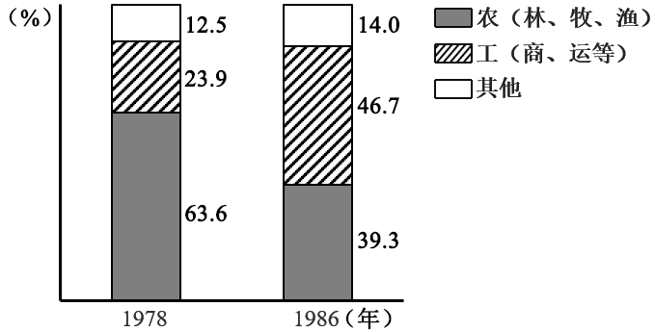
（2022·全国乙卷·31）
图5 图5是1978年与1986年北京郊区男户主职业占比变化情况。这一变化的产生主要是由于（ ） A．城市经济体制改革开始酝酿 B．农村经济体制改革深化 C．城乡之间的差异呈缩小趋势 D．城市产业结构日益完善
B
改革开放史——农村经济体制改革深化（发展乡镇企业）

Slide 37
（二）路经选择
1、对内改革
（2）解放城市：从局部试点、全国推广到深化国企改革
城市经济体制改革经历了局部试点（1978-1984）、全国推广（1984-1992）和深化改革（1992-今）三个阶段。经历了“包字进城”、“工资改革”（提高工资 ）、“价格改革”（价格双轨制）到国企改革的一个渐进发展历程。国企改革以1992年为界，之前侧重提高企业自主权（如利润留成制度、利改税、承包制、厂长经理负责制等），之后侧重进行所有制（股份制）改革。

Slide 38
（2020年·新课标全国卷Ⅰ·31）1983年，安徽某濒临倒闭的国营制药厂被8个年轻人承包，实行有奖有罚的经济责任制，9个月就盈利12万元。后来安徽省委、省政府从中得到启示，下发通知明确提出，小型国营企业也可以实行承包经营。由此可以看出（ ） A．市场经济体制在全国逐步建立 B．政企职责不分弊端得到解决 C．经济所有制结构开始发生变化 D．企业的经营自主权逐渐扩大
（2020年·新课标全国卷Ⅲ·31）1983年，北京四个最大的百货商场与北京市第一商业局签订合同，规定：超额完成利润承包额的，超额部分国家与商场对半分成；完不成利润承包额的，差额部分由企业利润留成和浮动工资弥补。这反映出（ ）
A．企业活力逐步得到增强 B．国企改革全面展开 C．市场经济体制目标确立 D．现代企业制度建立
D
A

Slide 39
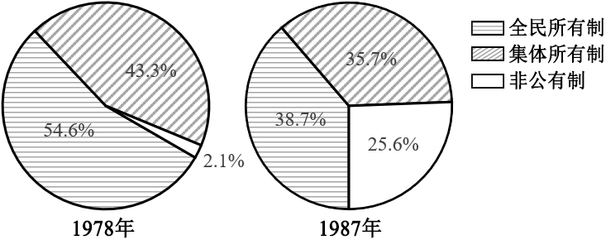
（2022·全国甲卷·31）
图3 图3为1978年和1987年全国社会商品零售总额中各经济成分所占比重图。图示占比变化反映出( ) A．经济体制改革目标的实现 B．民众就业观念的转变 C．计划管理调控作用的增强 D．经济结构调整的完成
B

Slide 40
（二）路经选择
1、对内改革
（2）解放城市：从局部试点、全国推广到深化国企改革
1993年11月，中共十四届三中全会召开，会议作出了《中共中央关于建立社会主义市场经济体制若干问题的决定》，首次提出了国有企业改革的方向是建立“现代企业制度”，要适应社会主义市场经济的要求，必须建立产权清晰、权责明确、政企分开、科学管理的现代企业制度。”这一改革目标的提出，标志着中国的国有企业改革，从长期以来的基本制度不变下进行的“放权让利”，转到了按照建立社会主义市场经济体制的要求，着力于明晰产权制度、完善公司治理的阶段。
——吴敬琏《中国经济改革进程》P231

Slide 41
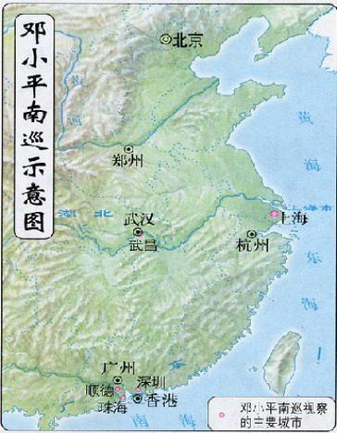
三、改革开放的特点与成功经验
（一）特点：
2、复杂性与艰巨性
材料十 计划多一点还是市场多一点，不是社会主义与资本主义的本质区别。计划经济不等于社会主义，资本主义也有计划；市场经济不等于资本主义，社会主义也有市场，计划和市场都是经济手段。
——邓小平南方谈话

Slide 42
（2022·湖南新高考·10）．1992年中共十四大做出了“积极建立待业、养老、医疗等社会保障制度”的决定。1993年十四届三中全会明确提出进一步健全失业保险制度。“待业保险”正式更名为“失业保险”。这一变化反映了 A．经济改革引发失业现象 B．社会主义市场经济体制建立 C．社会保障制度已经完善 D．思想解放推动经济体制改革

Slide 43
三、改革开放的特点与成功经验
（一）特点：
3、自发性与自觉性
材料十一 中国改革从1978年开始，效果最显著的是邓小平总结出来的两个“意想不到”：第一个是家庭联产承包责任制巨大的生命力和对农业的巨大推动力；第二个是乡镇企业的异军突起对农村经济发展的巨大贡献。而这些并不是改革者事先设计出来的，而是农民在实践中自发推动的改革措施。
——林毅夫《中国经济专题（第二版）》P221

Slide 44
（2015·海南高考·23）1956年，浙江温州有合作社曾实行包产到户，到1957年温州地区实行包产的农户占入社农户的15%，与此同时，四川、广东、安徽等省一些农业社也先后实行了包产到户。此后直到70年代，仍有一些地方曾实行包产到户。这一现象反映了 A．农村基层政权管理体制薄弱 B．市场经济在农户经营中起重要作用
C．基层的探索为农村经济体制改革奠定基础
D．农村经济体制改革基本上是自下而上推进
基层自下而上的探索（自发性）
（2020年·天津卷·8）1978年，安徽小岗村18户农民率先包干到户。此后，四川、贵州、甘肃等地的包产到户也在摸索中发展。1980年9月，中共中央发出通知指出，一些地区的群众要求包产到户，“应当支持群众的要求，可以包产到户，也可以包干到户，并在一个较长的时间内保持稳定”。这反映了党和国家 A．决定实行农村多元化经济所有制 B．尝试建立社会主义市场经济体制 C．顺应并肯定了群众的要求与探索 D．引导全国各地农民走向共同富裕
政府自上而下的肯定（自觉性）

Slide 45
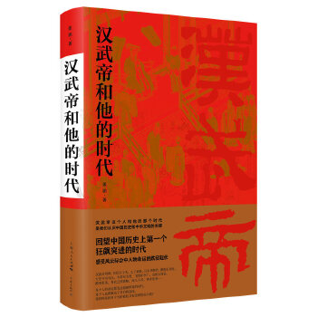
《中外历史纲要（上）第四课——两汉统一多民族国家的巩固》
内强皇权、外服四夷，
迷信神仙，晚年改辙。

Slide 46
西汉帝系
前202年
9年
汉高祖
惠帝
吕后
文帝
景帝
武帝（在位54年）
昭帝
宣帝
元帝
成帝
哀帝
平帝
孺子婴
前141年——前87年

Slide 47
《中外历史纲要（上）第四课——两汉统一多民族国家的巩固》
一个辉煌大气的时代
大政治家：汉武帝 大军事家：卫青、霍去病 大经学家：董仲舒 大探险家：张骞 大史学家：司马迁 大文学家：司马相如 大理财家：桑弘羊 大农学家：赵过 大音乐家：李延年 大天文学家：唐都、落下闳

Slide 48
一个统一多民族封建国家得到巩固加强的时代
河西四郡：武威、张掖、酒泉、敦煌
西南七郡：武都、汶山、沈黎、越嶲(xi)、犍为、牂（zang)柯、益州
岭南九郡：儋耳、珠崖、南海、苍梧、郁林、合浦、日南、交趾
东北四郡：乐浪、玄菟（tu)、临屯、真番
为什么说“中国之境，得汉武而后定”？

Slide 49
汉武帝大一统——内兴功利、外事四夷
政治强化 | 经济垄断 | 思想独尊 | 开疆拓土 | 交通中西
中朝外朝 | 盐铁官营 | 罢黜百家 | 北击匈奴 | 开辟丝路
行推恩令 | 酒类专卖 | 独尊儒术 | 河西四郡
设刺史制 | 改革币制 | 设立太学 | 凿空西域
立察举制 | 均输平准 | 加强教化 | 经略西南
打击豪强 | 算缗告缗 | 积极有为 | 管控东南

Slide 50
《中外历史纲要（上）》第二十三、二十四课
抗战三调——作为全过程、全民族和世界反法西斯战争的抗战
一、作为全过程的抗战——从局部抗战到全面抗战
二、作为全民族的抗战——从国共对峙到统一战线
三、作为世界反法西斯战争的抗战——东方主战场

Slide 51
抗战三调——作为全过程、全民族和世界反法西斯战争的抗战
中国人民抗日战争，是中华民族历史上最伟大的卫国战争，是中国人民反抗日本帝国主义侵略的正义战争，是世界反法西斯战争的重要组成部分，也是中国近代以来抗击外敌入侵第一次取得完全胜利的民族解放战争。教材分两课讲述，其中第 23 课《从局部抗战到全面抗战》是从抗日战争全过程即十四年抗战的角度来进行叙事，反映了中国抗战从局部抗战发展到全面抗战的历程。第24课《全民族浴血奋战与抗日战争的胜利》则是分两条线索进行叙述，一是从全民族抗战的视角，分为正面战场和敌后战场两个方面，强调两个战场相互支持，相互配合，团结合作，共赴国难，强调抗日民族统一战线对抗战胜利的决定性作用；一是从世界反法西斯战争的视角，凸显中国战场在世界反法西斯战争中的东方主战场地位。

Slide 52
抗战三调——作为全过程、全民族和世界反法西斯战争的抗战
基于前文对教材的分析，借鉴美国历史学家柯文的《历史三调——作为事件、经历和神话的义和团》以及朱学勤的《启蒙三题：笑着的，叫着的，哭着的》的叙事模式，以单元整合的理念，将第 23 课、24 课整合为《抗战三调——作为全过程、全民族和世界反法西斯战争的抗战》，分三条线索进行叙事，全景式、大视野再现抗战伟大业绩，突出家国情怀和立德树人的核心价值，并引发学生对中日关系的“走出结构性冲突”的思考。

Slide 53
抗战三调——作为全过程、全民族和世界反法西斯战争的抗战
所谓结构性矛盾, 是指大国之间因地缘政治、战略地位、实力地位等因素, 导致利益分配结构发生变化, 从而形成双方基于各自生存、安全与发展前景的考虑, 最终形成相互对抗、冲突的矛盾。
引起中日结构性矛盾有以下三个因素：地缘政治因素、战略地位、实力地位。中日结构性矛盾将决定中日关系继续遵循其既定的逻辑向前发展, 在这期间, 必将是磨合与冲突兼有, 防范与合作并存。
——摘编自艾亮《走出结构性冲突 ———中日“共有观念”的建构》

Slide 54
抗战三调——作为全过程、全民族和世界反法西斯战争的抗战
【设计意图】有学者从实力结构的角度来解构中日关系，认为甲午战争
前，中日实力结构为“强（中）——弱（日）”型，这一时期中日关系的主要特点是友好交往；从甲午战争到抗日战争，中日实力结构为“弱（中）——强（日）”型，这一时期中日关系的主要特点是日本侵华；二战后，中日实力结构为“强（中）——强（日）”型，这一时期中日关系的主要特征是矛盾与合作并存，并表现出政治与经济关系的冷热不均，此热彼冷。作为一衣带水的邻国，这一关系模式并非正常，如何“走出结构性冲突”是对未来中日关系走向的深度思考，也有利于建构学生的人类命运共同体意识和合作意识、和平意识。

Slide 55


结语
所谓教学设计，就是设计教学、设计人生、设计未来！ ——刘建荣

Slide 56
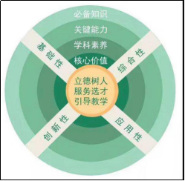
三、四层四化——学
四层四化高考复习备考模式创新
图1 “一核四层四翼”高考评价体系结构图

Slide 57




四层四化高考复习备考模式创新
价值引领
素养导向
能力为重
知识为基
知识
能力
素养
历史知识
学科能力
历史素养
综合评价

Slide 58

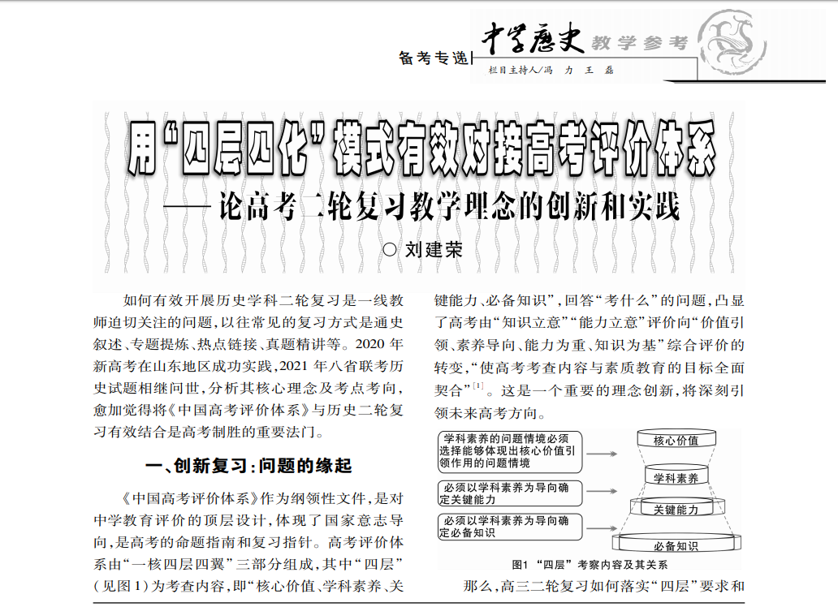
四层四化高考复习备考模式创新

Slide 59
四层四化高考复习备考模式创新
“四层四化”模式
核心价值引领化、认同化
必备知识结构化、体系化
学科素养情境化、意义化
关键能力测量化、试题化

Slide 60
核心价值引领化、认同化
专题：全球时代——经济全球化的发展与危机
（一）课程标准
通过了解冷战结束后世界多极化、经济全球化、社会信息化、文化多样化的发展特点，以及出现的全球性问题，认识人类社会面临的机遇与挑战，理解和平、发展、合作、共赢成为时代潮流；牢固树立构建人类命运共同体意识，共同担当，同舟共济，共促全球的和平与发展。
——《普通高中历史课程标准》（2017年版）

Slide 61
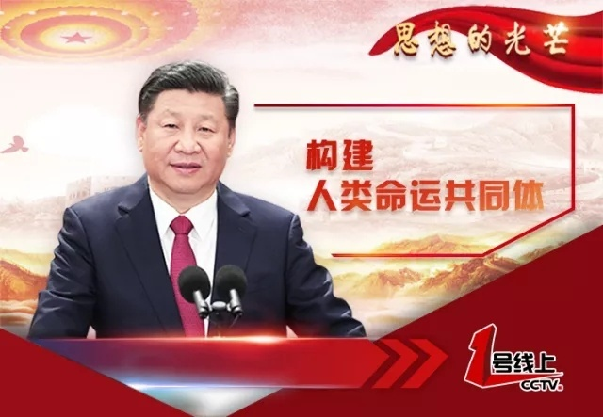
核心价值引领化、认同化
专题：全球时代——经济全球化的发展与危机
（二）政治认同
这个世界，各国相互联系、相互依存的程度空前加深，人类生活在同一个地球村里，生活在历史和现实交汇的同一个时空里，越来越成为你中有我、我中有你的命运共同体。
——习近平

Slide 62
必备知识结构化、体系化
案例：政治智慧——中国古代国家治理的政治理性
一、中枢机构：从三公九卿到三省六部
二、央地关系：从内外失衡到轻重相维
三、选官用人：从封闭政权到开放政权
四、政治哲学：从神秘主义到理性主义

Slide 63
必备知识结构化、体系化
案例：儒家流变——中国传统文化主流思想的发展演变
先秦儒学——源
两汉儒学——经
魏晋儒学——玄
隋唐儒学——融
两宋儒学——理
明代儒学——心
明清之际——批
清代儒学——朴

Slide 64
（2022·全国甲卷·24）．汉晋时期有多种文本记载，帝尧之时，“天下太和，百姓无事”。有老者“击壤”而戏，围观者称颂帝尧。老者歌云：“吾日出而作，日入而息，凿井而饮，耕地而食，帝何德于我哉！”上述记载所体现的政治理念最接近（ ） A．孔子 B．老子 C．韩非 D．墨子
【考点】魏晋玄学援道入儒——儒学的道家化、玄学化 【解析】由材料“吾日出而作，日入而息，凿井而饮，耕地而食，帝何德于我哉”可知劳动人民自食其力，与世无争的生活状态，自得其乐的生活无须外力的干涉和帝王的指导，这符合老子“顺应自然”、“无为而治”的思想理念，也符合魏晋玄学援道入儒，呈现出儒学道家化、玄学化特征，故选B项；孔子主张以德治国，恢复西周的礼乐制度，与材料中“日出而作，日入而息，凿井而饮，耕地而食”的生活状态不符，排除A项；韩非子主张加强君主专制和中央集权，强化对民众的管理和控制，与材料“帝何德于我哉”不符，排除C项；墨子代表小生产者的利益，主张兼爱、非攻、尚贤、节俭，与材料描述的生活状态不符，排除D项。 【答案】B

Slide 65
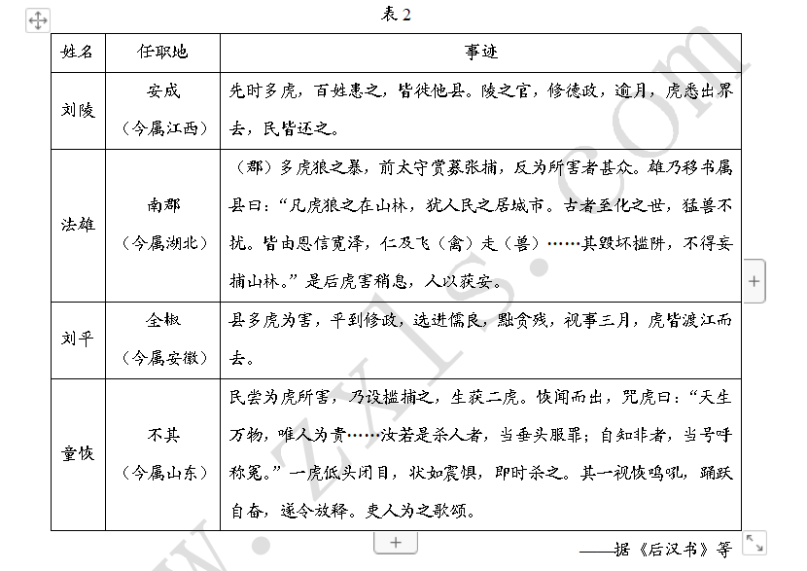
(2022·全国乙卷·42）．阅读材料，完成下列要求。（12分） 材料 解读史料，获得历史认识，探寻史料表象背后的意蕴，是历史学的魅力所在。下表为史书所载东汉时期几位良吏的事迹。
阐述从上述材料中发现的历史现象，并得出一个结论。（要求：现象源自材料，结论明确，史论结合，表述清晰。）

Slide 66
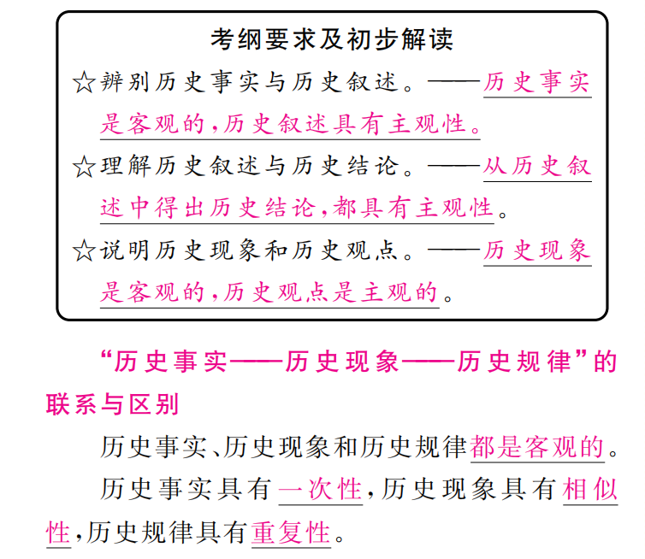
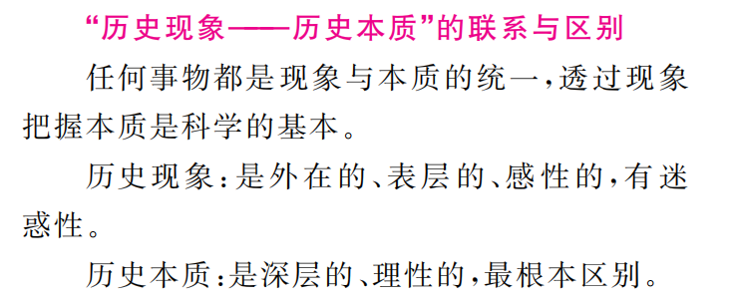
——2022版《新评价新高考——高中历史专题复习精要》专题二十二《史学理论》第288页

Slide 67
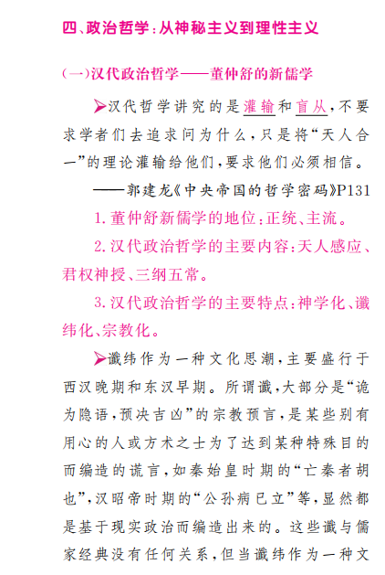
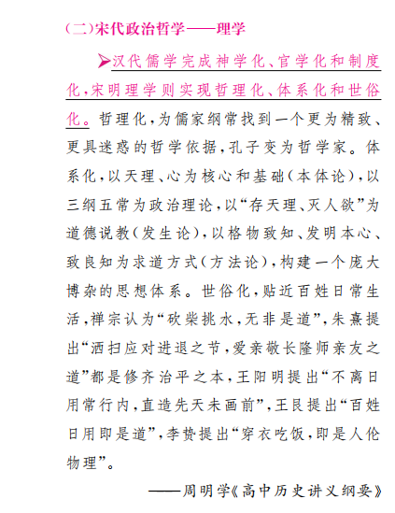

Slide 68
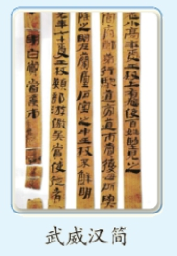

学科素养情境化、意义化
案例：史学理论——史学入门和史学素养
第一手史料（原始史料）
第二手史料（转手史料）

Slide 69
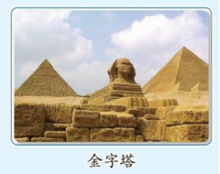
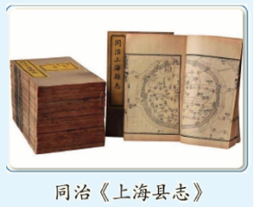

学科素养情境化、意义化
案例：史学理论——史学入门和史学素养
实物史料 文献史料 口述史料

Slide 70
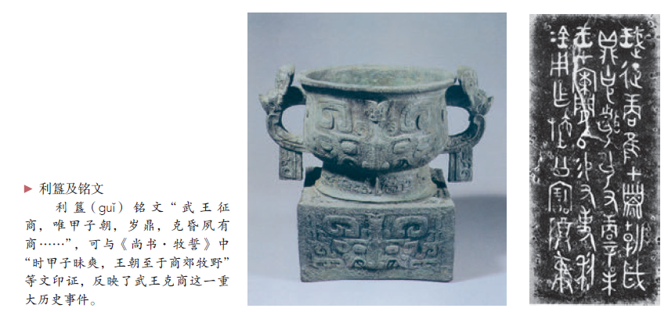
学科素养情境化、意义化
案例：史料研读——史料分类和史料价值

Slide 71


Slide 72
关键能力测量化、试题化
材料 截至2020年11月1日零时，我国人口共141178万人，约占全球18%，增长速度放缓，但仍然是世界第一的人口大国。//全国共有家庭户49416万户，平均每户2.62人，比2010年减少0.48人。//男性人口占51.24%，女性人口占48.76%，与2010年基本持平。//60岁及以上人口占18.70%，上升5.44个百分点。//大学文化程度为21836万人，15岁及以上人口平均受教育年限9.91年。//城镇人口比2010年增加了2.36亿，人户分离，即长期不在户籍地的流动人口有4.9亿多人。
——摘编自国家统计局公布的第七次全国人口普查报告等
（2）根据材料并结合所学知识，概括2010年以来我国人口变化趋势的特点。（8分）
（2）特点：增长速度放缓；人口红利继续存在；家庭规模持续缩小；男女比例基本稳定；老龄化程度进一步加深；人口素质持续提高；城镇化取得新成就；户籍束缚减弱，人口流动和经济社会发展活跃。（任答4点得8 分）
获取和解读信息、调动和运用知识

Slide 73
什么是结构化思维？
通过某种结构，将复杂的问题，拆解成为一个一个可以轻松解决的小问题。
面对不同的难题时，能够快速把零碎的信息进行系统化的思考，从而制定行动方案，以此解决问题。
结论
分析的过程
表达的过程
主要观点
基本事实
数据

Slide 74
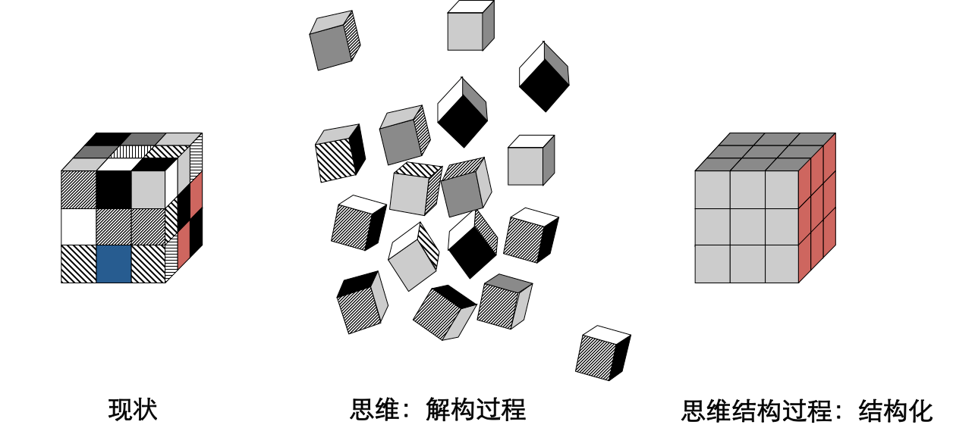
结构化思维是发展学生核心素养的必然要求
核心素养与知识不同，是对知识、技能、态度的超越和统整，具有内在性、整体性、综合性和情境性等特征。核心素养的整体性特征，意味着核心素养的培养必须超越零散知识点的习得和掌握，立足于结构性的知识建构和综合运用，要求课程内容要结构化、思维方式要结构化。

Slide 75


结构化思维的本质是什么？
结构化思维的本质是逻辑，是从无序到有序的一种思考过程，将搜集到的信息、数据、知识等素材按一定的逻辑进行归总，继而让繁杂的问题简单化；从而让我们的大脑更快速、更有效的处理信息。

Slide 76
MECE原则
M
E
C
E
Mutually/Exclusive/Collectively/Exhaustive
相互独立，完全穷尽
相互之间具有排他性/整体而言毫无遗漏
不重叠
不遗漏

Slide 77
结构化思维有哪些优点？
1.把复杂问题简单化，全面系统思考问题。
2.把碎片信息整合化，框架结构转化信息。
3.把冗繁表述要点化，提升表达沟通效率。
结构化思维是解决复杂问题的利器

Slide 78
结构化思维解题的20字箴言
由虚转实、由实转虚、破旧立新、纵横关联、前后呼应

Slide 79
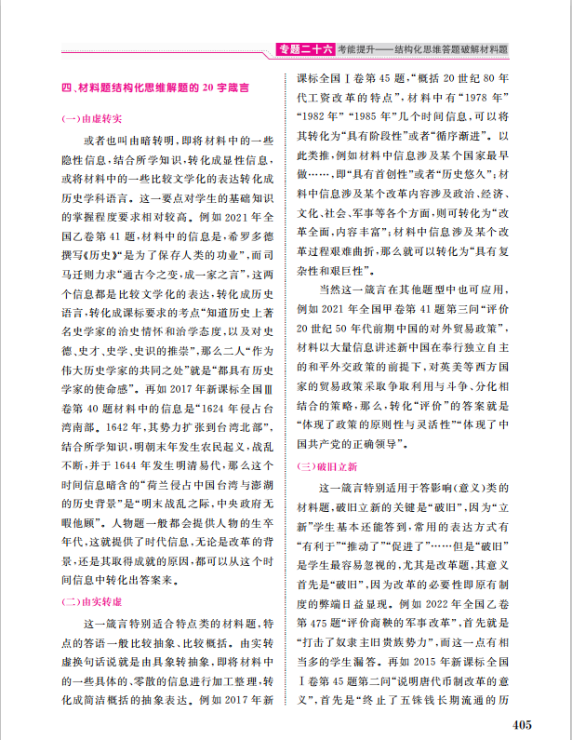
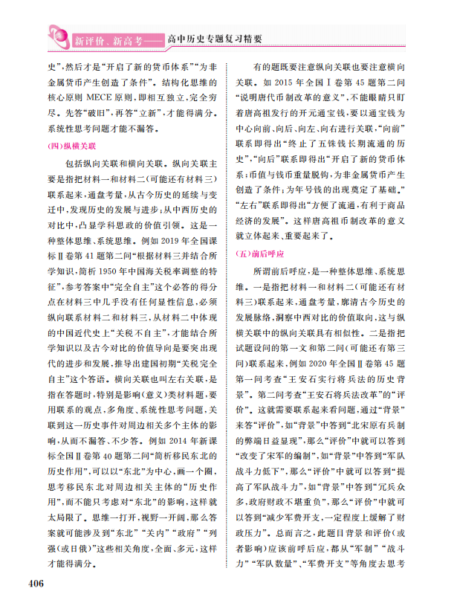

Slide 80
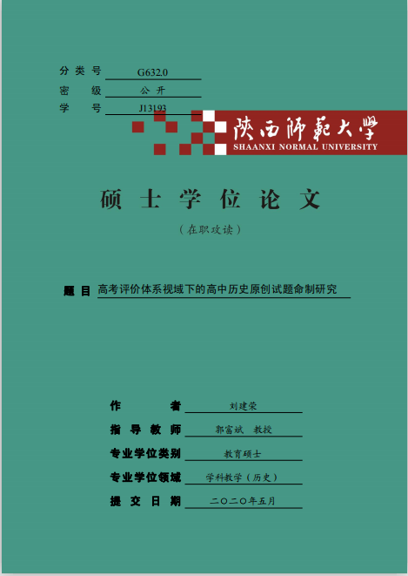
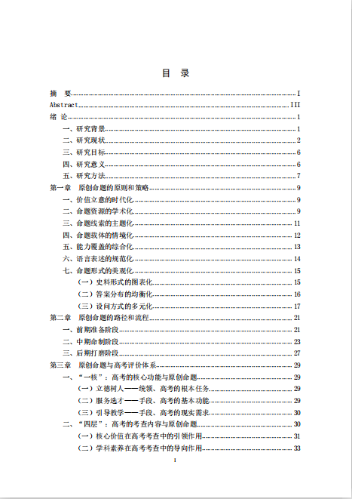
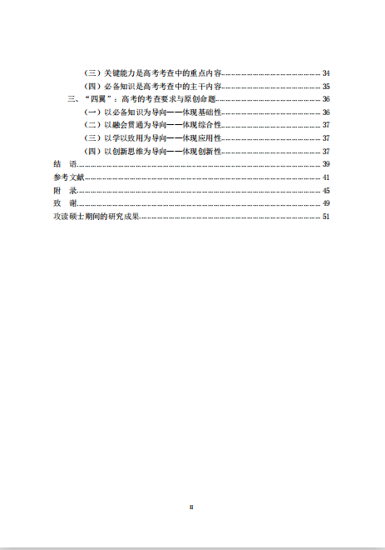
四、原创命题——考

Slide 81
原创命题的功能与价值
1、有利于落实历史学科核心素养。
2、有利于促进中学教师专业成长。
3、有利于提高高考复习备考效率。
4、有利于打造卓越高效历史课堂。

Slide 82
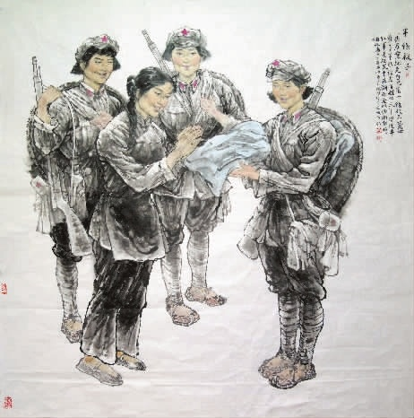
（原创命题）．如油画所示，1934年11月湖南汝城县沙洲村，3名女红军借宿徐解秀老人家中，临走时，把自己仅有的一床被子剪下一半给老人留下了。这就是红军长征途中发生的“半条被子”的故事，这一故事主要反映了（ ）
A．红军长征的危险性与艰巨性 B．国民党统治下农民阶级的极端贫困
C．日本侵华的残酷性和野蛮性 D．中国共产党与人民群众的鱼水深情

Slide 83
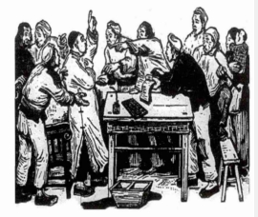
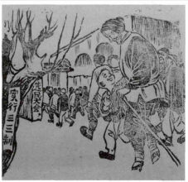
30.
(原创命题）
图1
图2
古元：《减租会（一九四三）》，《古元木刻选集》,东北画报社1949年版
《三三制选举》，《解放日报》
1942年9月28日第3版
图1和图2反映的历史事件（ ）
A.限制了农村的封建剥削 B.体现了中国共产党的群众路线
C.有利于解放战争的胜利 D.显示了边区民主政治的广泛性

Slide 84
（2021·全国乙卷·29）1934年，毛泽东提出：“我们是革命战争的领导者、组织者，我们又是群众生活的领导者、组织者……在这里，工作方法的问题，就严重地摆在我们的面前。我们不但要提出任务，而且要解决完成任务的方法问题。”当时毛泽东强调改进工作方法意在（ ）
A．发动群众参加革命战争 B．开辟中国革命的新道路
C．建立广泛革命统一战线 D．动员社会各界进行抗战
群众路线：一切依靠群众，一切为了群众，从群众中来，到群众中去

Slide 85
（2020·新课标全国Ⅱ卷文综·41）．阅读材料，完成下列要求。（25分）
材料二 新中国成立后，中央在大江大河治理中把保证人民生命财产安全放在首位。1951年，开始在永定河上修建官厅水库，这是海河流域第一座大型水库。1957年，《海河流域规划》编制完成，其方针任务是：防止华北洪涝灾害，发展灌溉、航运、发电、工业城市给水。1963年11月，毛泽东发出“一定要根治海河”的号召。海河流域各地分别成立“根治海河”指挥部，在工程实施中采取了“集中力量打歼灭战”的方针。“根治海河”前期，每年用在水利建设上的劳动力达百万以上。骨干工程在用工与治理顺序上实现了各省市的团结协作。经不懈治理，海河流域的洪涝等自然灾害得到有效控制，“十年九荒”的历史彻底改变。
——据《海河志》等
（2）根据材料并结合所学知识，分析新中国成立后治理海河的特点及其意义。（15分）
（2）特点：将保证人民生命财产安全放在首位；（目的）群众广泛支持、参与；（方式）统一领导、统筹规划，地区间的团结合作；（组织）水利工程功能更广泛；（功能）制定了正确的方针政策。（政策）
一切为了群众，一切依靠群众。从群众中来，到群众中去。

Slide 86
原创命题的原则和策略
一、价值立意的时代化
二、命题资源的学术化
三、命题线索的主题化
四、命题载体的情境化
五、能力覆盖的综合化
六、语言表述的规范化
七、命题形式的美观化

Slide 87
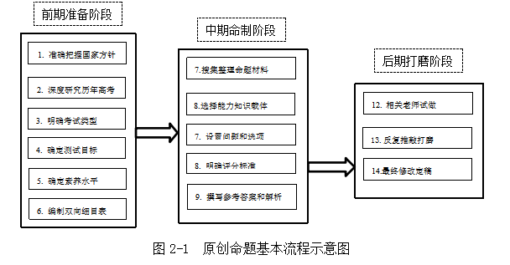
原创命题的路径和流程
要理论化、规范化、科学化，不要经验主义

Slide 88
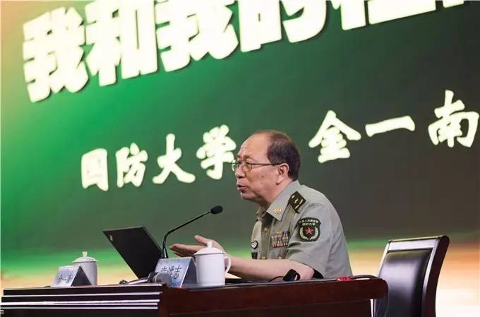
四、原创命题——考
想，都是问题，做，才有出路。做难事必有所得。

Slide 89
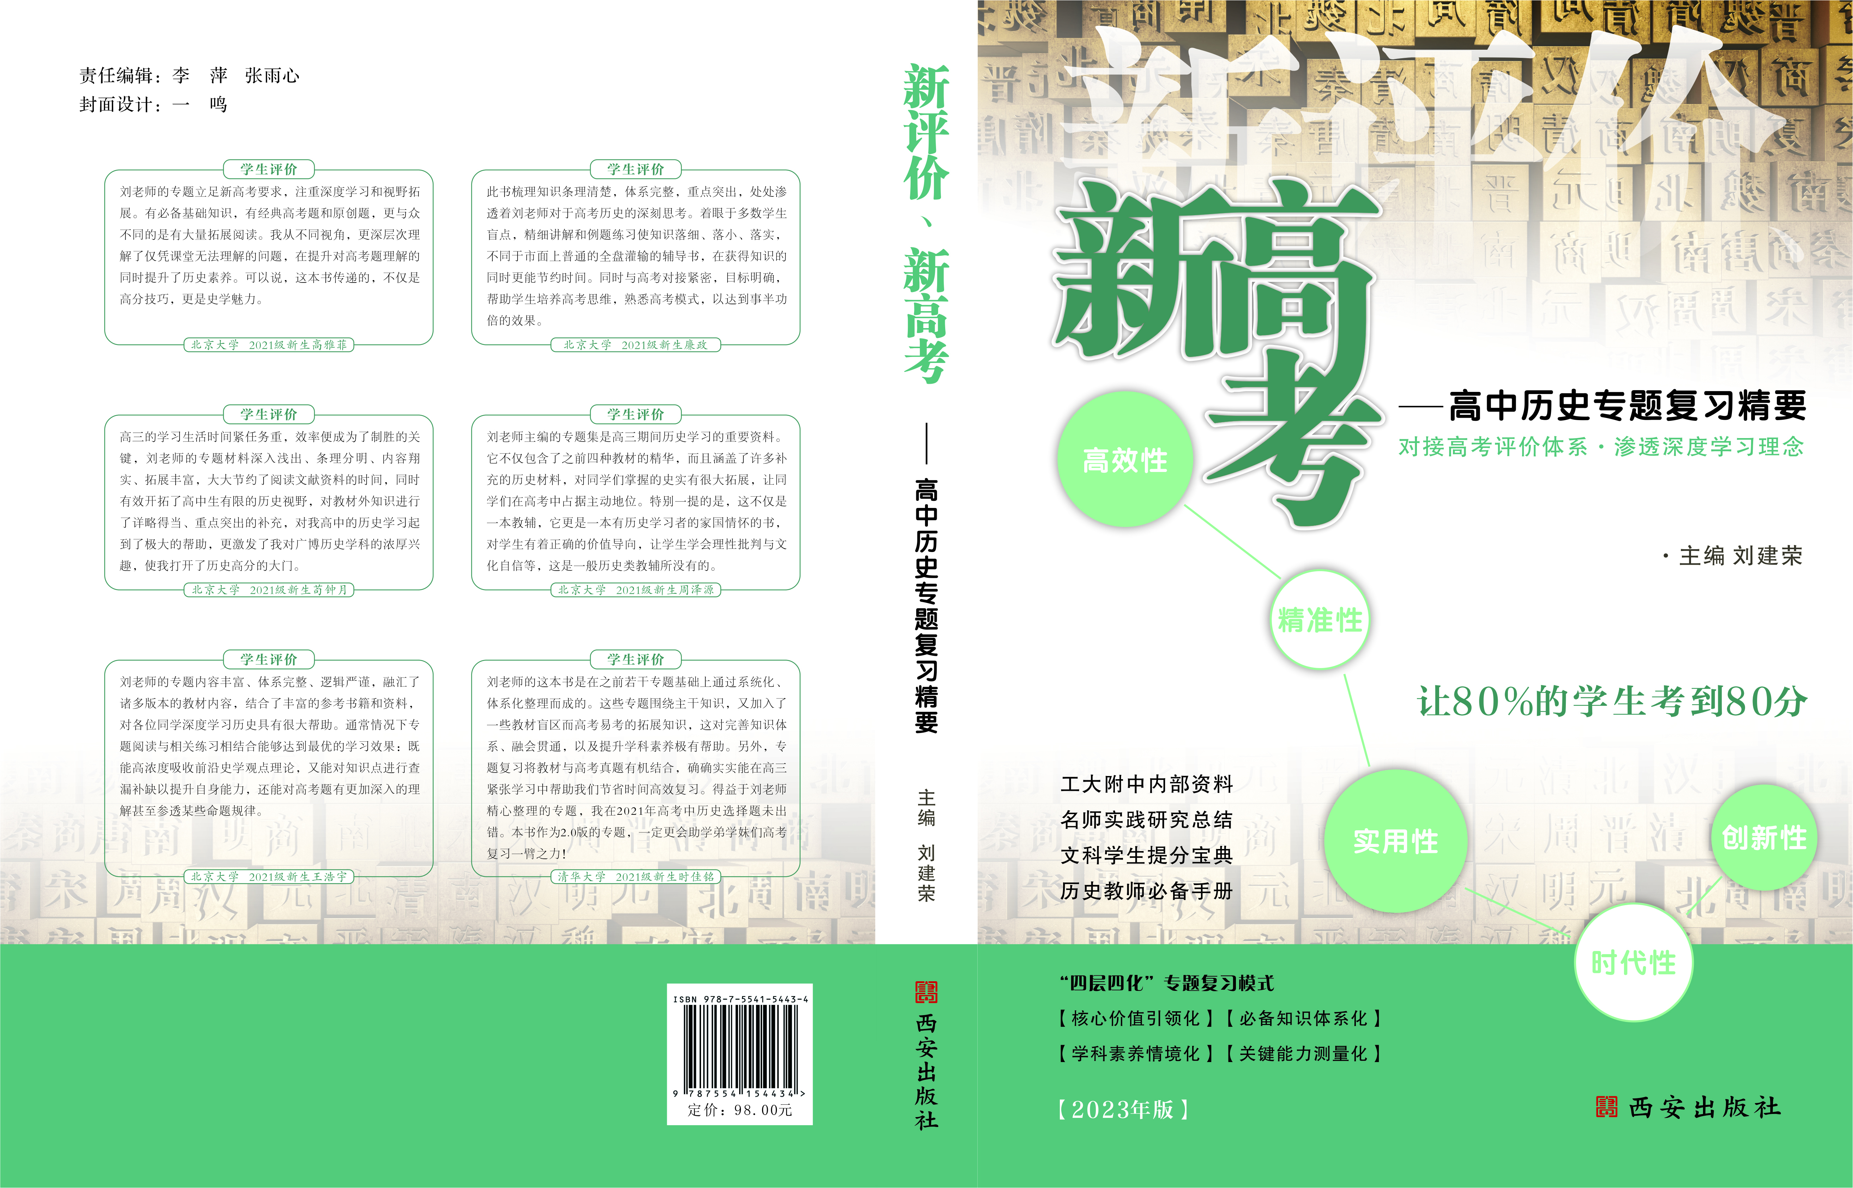

Slide 90

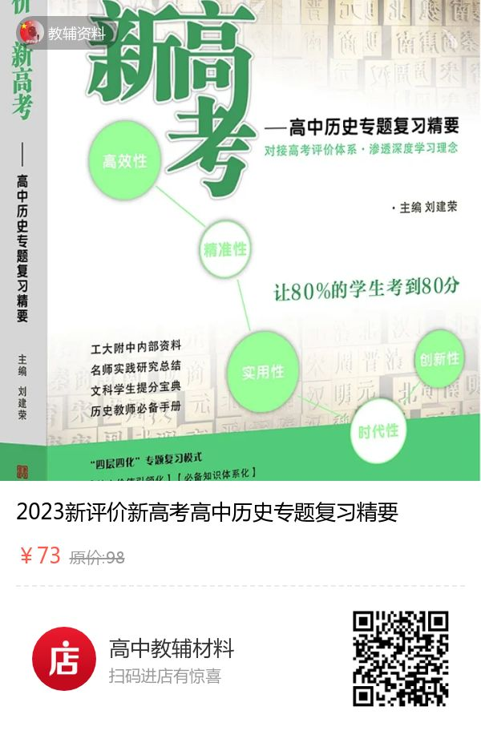
可以扫直接码选购

Slide 91
感谢倾听，共学共勉
THANK YOU FOR YOUR CAREFUL GUIDANCE

